Slide 1
C6.1. R1-I2.01
ENERGETSKA OBNOVA
VIŠESTAMBENIH ZGRADA OŠTEĆENIH U POTRESIMA

Slide 2
INFORMATIVNA RADIONICA
10:00 – 10:45
10:45 – 11:15
NAPOMENA
radionica je informativnog karaktera
svrha radionice nije davanje prethodnog mišljenja u vezi s prihvatljivošću prijavitelja, projekta, aktivnosti ili troškova
za službene odgovore upite slati putem segmenta „Pitanja i odgovori” unutar sustava fondovieu
Poziv za EO VSZ POTRES MPGI
Provedba Ugovora FZOEU
11:15 – 11:30
11:30 – 12:00
Stručna podrška FZOEU
Pitanja i odgovori
Lipanj 2023.

Slide 3
NACIONALNI PLAN OPORAVKA I OTPORNOSTI 2021. - 2026. (NPOO)
27.000.000,00 €
Tijelo nadležno za komponentu/inicijativu
Inicijativa: Obnova zgrada
Dekarbonizacija
zgrada
Obnova zgrada oštećenih u potresu s energetskom obnovom
NT
MPGI
PT
FZOEU
EO
VSZ
POTRES
NPOO
MPGI
6.
C6.1. R1
C6.1. R1-I2
KT
MFIN
TR
ARPA
764 mil €
kroz tri vezane investicije
789 mil €
Lipanj 2023.

Slide 4
PROVEDBA POZIVA
NAJAVA POZIVA
28.4.2023.
OBJAVA POZIVA
22.5.2023.
PRIJAVA
22.5. – 22.8.2023. u 16:00 sati
PITANJA I ODGOVORI
7 dana
fondovieu (eNPOO)
INFO RADIONICE
ee.radionice@mpgi.hr
STRUČNA PODRŠKA
FZOEU/SEU
lipanj 2023.
prijave do 31.5.2023.
https://fondovieu.gov.hr
https://mpgi.gov.hr
ONLINE -
eNPOO
UGOVARANJE
30 dana
POSTUPAK DODJELE
maksimalno 120 dana
od 23.8.2023.
PROVEDBA PROJEKTA
24 mjeseca
najkasnije do 30.6.2023.
privremeni modalitet
Lipanj 2023.

Slide 5
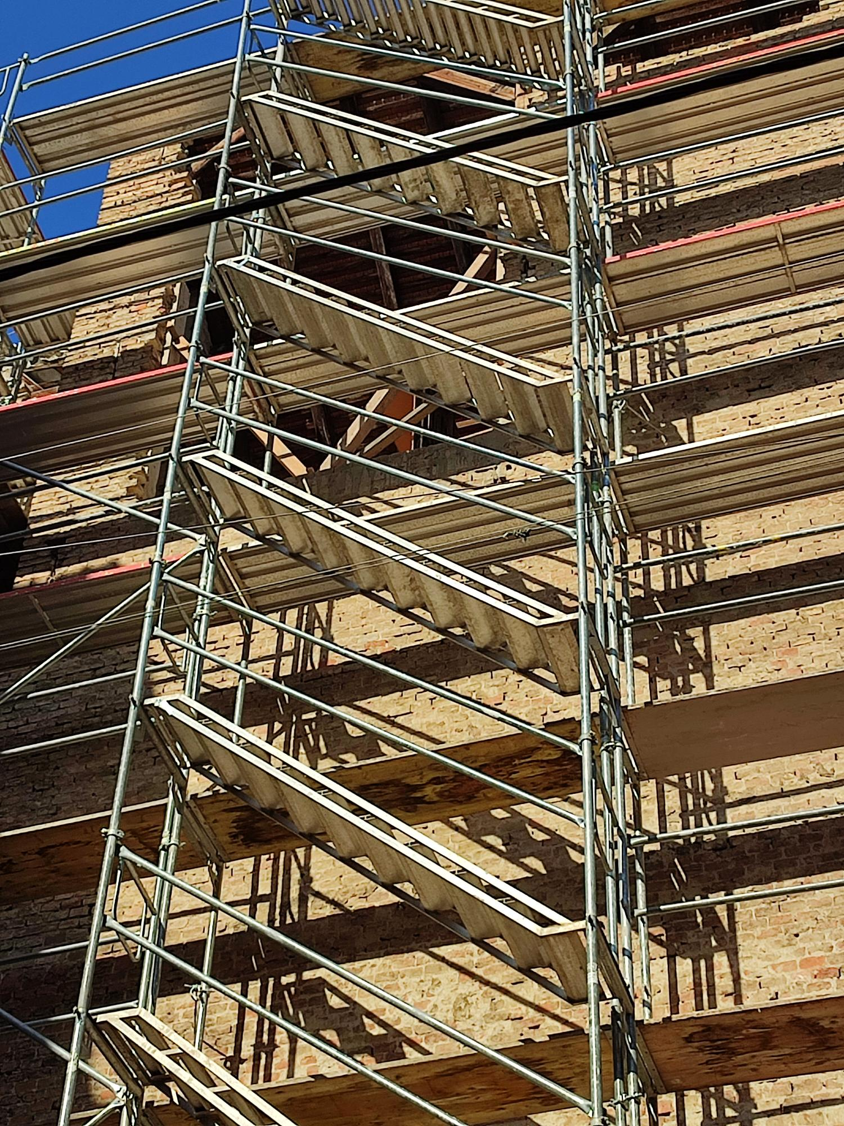
POZIV: ENERGETSKA OBNOVA VIŠESTAMBENIH ZGRADA
OŠTEĆENIH U POTRESIMA
Pozivom će se sufinancirati:
izrada projektne dokumentacije i
energetska obnova višestambenih zgrada oštećenih u potresima 22. ožujka te 28. i 29. prosinca 2020. godine na području:
Grada Zagreba,
Krapinsko-zagorske županije,
Zagrebačke županije,
Sisačko-moslavačke županije
Karlovačke županije
SLIKA

Slide 6
SVRHA (CILJ) POZIVA
SVRHA POZIVA
Ušteda godišnje potrebne toplinske energije za grijanje (QH,nd) od najmanje 50% na razini pojedinačne zgrade
Ušteda godišnje primarne energije (Eprim) od najmanje 30% na razini pojedinačne zgrade koja je upisana u Registar kulturnih dobara RH
Dekarbonizacija zgrada
POKAZATELJI POZIVA
C.6.1. R1-I2-T356 Energetska obnova i obnova nakon potresa za višestambene zgrade oštećene u potresu
m²
Smanjenje godišnje primarne energije Eprim (doprinos)
kWh/god
Povećanje udjela energije iz obnovljivih izvora u godišnjoj isporučenoj energiji
%
samo ako se uvodi OIE
Lipanj 2023.

Slide 7
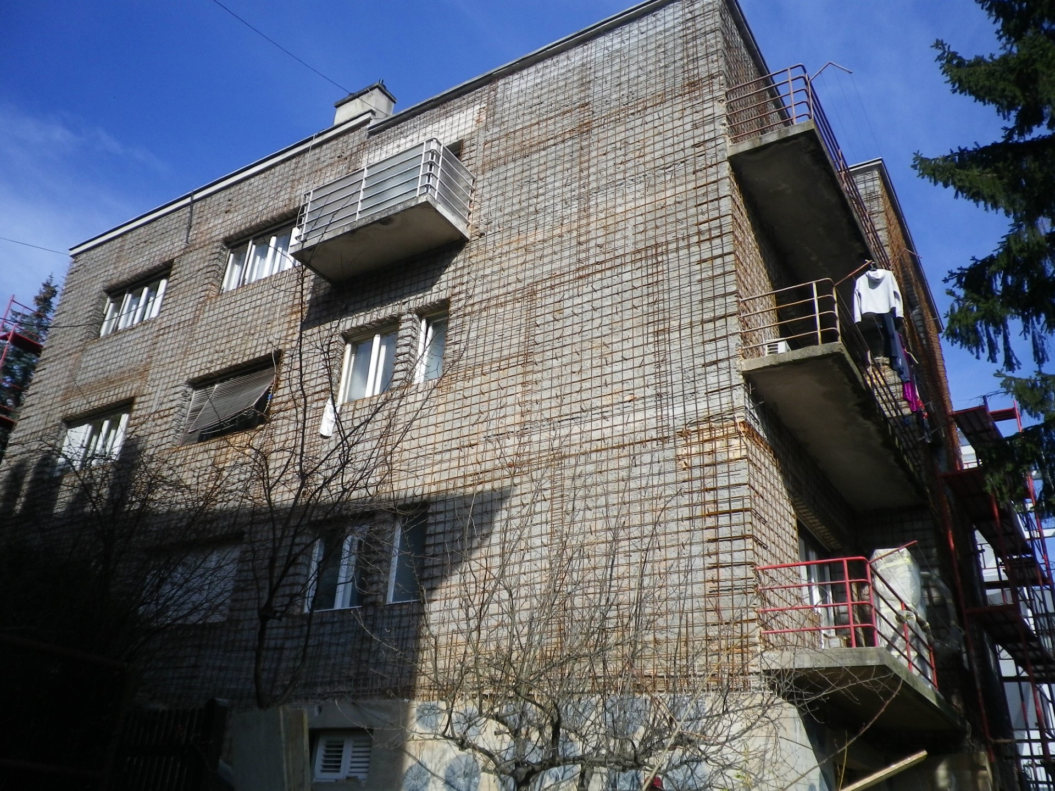
DEFINICIJA VIŠESTAMBENE ZGRADE I
U smislu ovog Poziva višestambena zgrada je ona koja kumulativno ispunjava sljedeće uvjete:
najmanje 66% ukupne korisne površine iste koristi se za stanovanje
ima tri (3) ili više stambenih jedinica
njome upravlja upravitelj zgrade
predmet ili obuhvat projektnog prijedloga je ono što je predmet upravnog akta kojim se definira obnova
nema više od 25% nadzemne građevinske (bruto) površine negrijano
oštećena je u potresima na području Grada Zagreba, Krapinsko-zagorske županije, Zagrebačke županije, Sisačko-moslavačke županije i Karlovačke županije-označene su sljedećim kategorijama uporabljivosti (naljepnicama) - U2, PN1, PN2, N1 i N2
postojeća je sukladno važećem Zakonu o gradnji i važećem Zakonu o obnovi zgrada oštećenih potresom
SLIKA

Slide 8
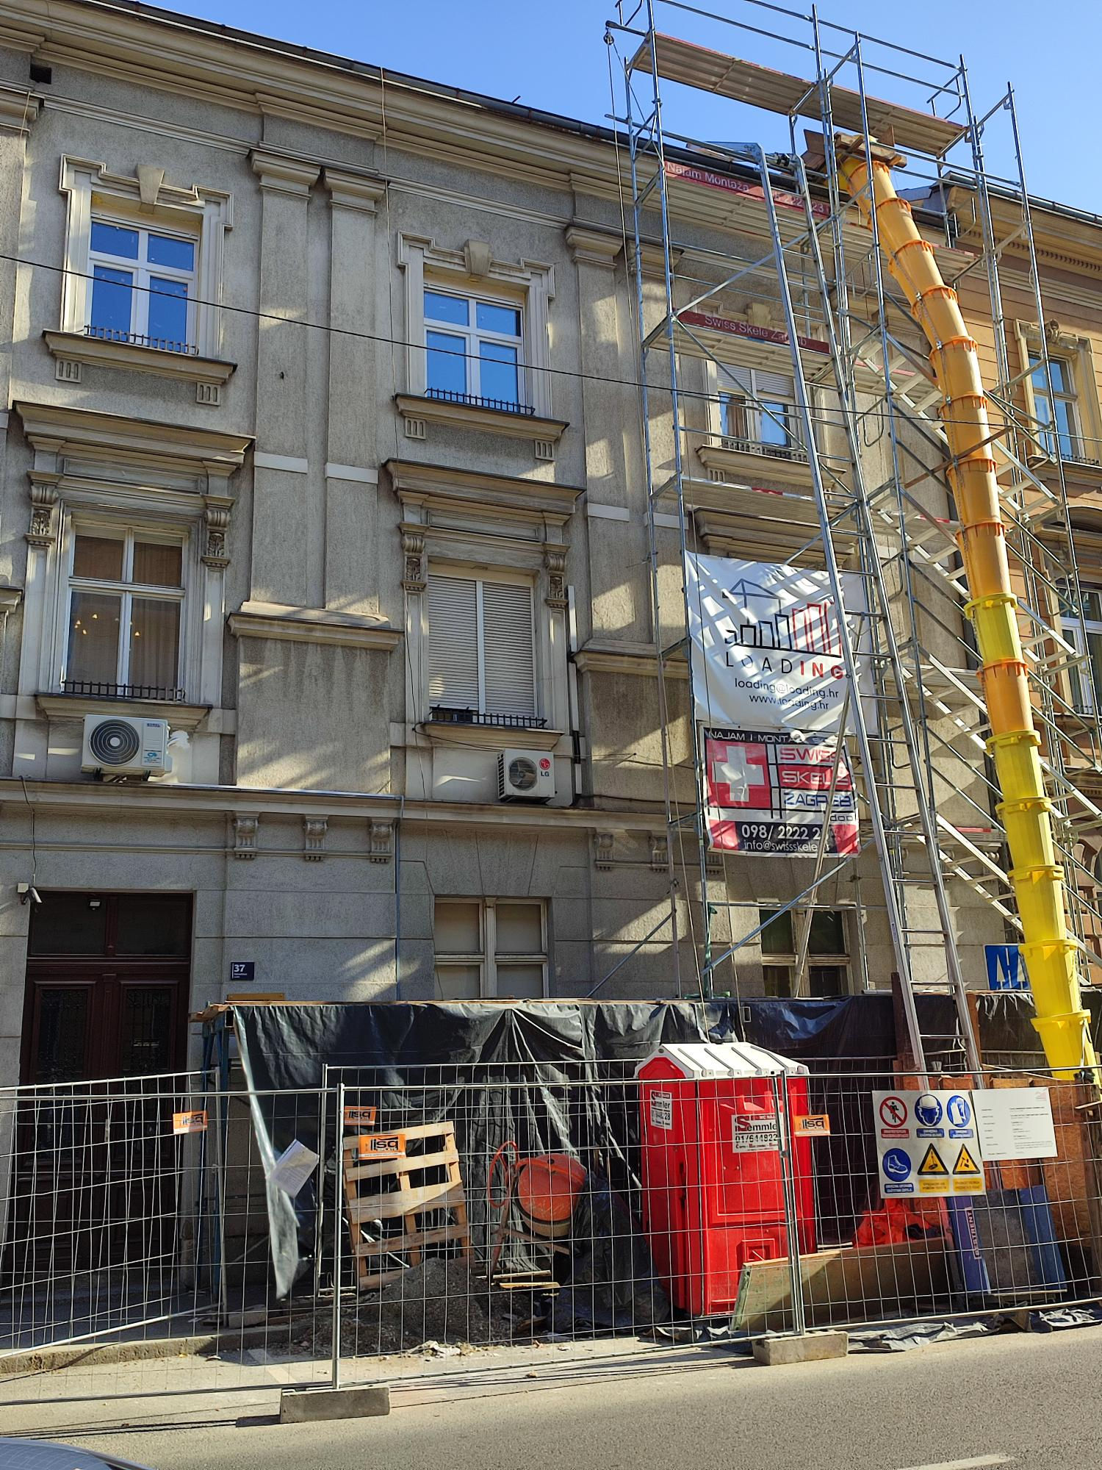
DEFINICIJA VIŠESTAMBENE ZGRADE II
U smislu ovog Poziva višestambena zgrada može biti i definirana sukladno važećem Zakonu o obnovi zgrada oštećenih potresom na području Grada Zagreba, Krapinsko-zagorske županije, Zagrebačke županije, Sisačko-moslavačke županije i Karlovačke županije:
zgrada namijenjena stanovanju
sastoji se od najmanje četiri stana
predmet ili obuhvat projektnog prijedloga je ono što je predmet upravnog akta kojim se definira obnova
oštećena je u potresima na području Grada Zagreba, Krapinsko-zagorske županije, Zagrebačke županije, Sisačko-moslavačke županije i Karlovačke županije-označene su sljedećim kategorijama uporabljivosti (naljepnicama) - U2, PN1, PN2, N1 i N2
postojeća je sukladno važećem Zakonu o gradnji i važećem Zakonu o obnovi zgrada oštećenih potresom
SLIKA

Slide 9
PRIHVATLJIVI PRIJAVITELJI
ovlašteni predstavnik suvlasnika zgrade (predstavnik suvlasnika) u ime i za račun suvlasnika višestambene zgrade
upravitelj zgrade (upravitelj) u ime i za račun suvlasnika višestambene zgrade
SLIK

Slide 10
KRITERIJI PRIHVATLJIVOSTI PROJEKTA
OPĆI KRITERIJI PRIHVATLJIVOSTI
Projekt je u skladu s ciljevima i pokazateljima NPOO, inicijativom 6. Obnova zgrada, investicijom C6.1. R1-I2 Obnova zgrada oštećenih u potresu s energetskom obnovom te odgovara predmetu i svrsi Poziva
Projekt se provodi u potpunosti na teritoriju Republike Hrvatske
Aktivnosti projekta su u skladu s prihvatljivim aktivnostima ovog Poziva.
VSZ kategorije uporabljivosti PN1, PN2, N1 i N2 ne provode sveobuhvatnu obnovu.
Projekt je u skladu s nacionalnim propisima i propisima EU, uvažavajući pravila o državnim potporama/potporama male vrijednosti te druga pravila i zahtjeve
Projekt je u skladu s Programom dodjele de minimis potpora za energetsku obnovu višestambenih zgrada oštećenih u potresima
Projekt u trenutku podnošenja projektnog prijedloga nije fizički niti financijski završen
Projekt se, na način opisan u projektnom prijedlogu, ne bi mogao provesti bez potpore iz Mehanizma za oporavak i otpornost
Projekt poštuje načelo nekumulativnosti i izbjegavanja dvostrukog financiranja
Projekt je u skladu s horizontalnim politikama EU o održivome razvoju, pristupačnosti za osobe s invaliditetom, ravnopravnosti spolova i nediskriminaciji
Projekt je spreman za početak provedbe aktivnosti projekta i njihov završetak u skladu s planom aktivnosti navedenim u Prijavnom obrascu
Iznos traženih bespovratnih sredstava za projekt u okviru je propisanog najnižeg i najvišeg dopuštenog iznosa bespovratnih sredstava za financiranje prihvatljivih izdataka
Prijavitelj se obvezuje osigurati financijsku konstrukciju dostatnu za financiranje vlastitog učešća
Prijavitelj se obvezuje osigurati trajnost operacije
Prijavitelj je imenovao voditelja projekta
Projekt je u skladu s načelom nenanošenja bitne štete
(Do no significant harm – DNSH)
kriteriji za projekt
obaveze prijavitelja
Lipanj 2023.

Slide 11
KRITERIJI PRIHVATLJIVOSTI PROJEKTA
SEKTORSKI SPECIFIČNI KRITERIJI PRIHVATLJIVOSTI
Predmet projektnog prijedloga je višestambena zgrada sukladno definiranom u Pozivu
Energetska obnova će rezultirati uštedom od najmanje 50% QH,nd ili 30% Eprim u slučaju zgrada upisanih u Registar kulturnih dobara RH
Predmet projektnog prijedloga je VSZ oštećena u potresu 22. ožujka 2020. i/ili 28. i 29. prosinca 2020. na području određenih 5 županija
Priložena Izjava o obaveznoj provedbi obnove od potresa prije završetka izvođenja radova energetske obnove
Priložena Izjava kojom se potvrđuje da se ne ostvaruje, niti će se u 3 godine nakon završetka projekta ostvarivati prava na zajamčenu tarifu za mjere OIE
Priloženo Izvješće o energetskom pregledu VSZ, kao i važeći energetski certifikat
Priložen glavni projekt energetske obnove VSZ, iskaznica energetskih svojstava, troškovnik i ostala projektna dokumentacija
Prijavitelj se obvezao osigurati stručni nadzor nad izvođenjem radova energetske obnove
Prijavitelj se obvezao provesti energetski pregled zgrade nakon EO zgrade, priložiti izvješće o energetskom pregledu i energetski certifikat
Priložen zadnji važeći akt koji dokazuje da je VSZ, koja je predmet projekta energetske obnove, postojeća
Priložena izjava je li za izvođenje radova EO potrebno ishoditi akt za građenje, odobrenja, suglasnosti i posebne uvjete građenja
Priložen akt za građenje, odobrenja, suglasnosti i posebne uvjete građenja (ako je primjenjivo)
Natpolovična većina suvlasnika zgrade (koja se računa po suvlasničkim dijelovima) je suglasna s obavljanjem radova EO
Prijavitelj se obvezao otvoriti poseban račun za VSZ oštećene u potresu za provedbu projekta do trenutka potpisivanja Ugovora
kriteriji za VSZ
obavezna dokumentacija
obaveze prijavitelja
Lipanj 2023.

Slide 12
KRITERIJI ZA ISKLJUČENJE PRIJAVITELJA
Nije prihvatljiv po obliku pravne osobnosti
Potpora proglašena protuzakonitom i nespojivom s unutarnjim tržištem te je zatražen povrat sredstava
Prijavitelj je u teškoćama
Prijavitelj nema poslovnu jedinicu ili podružnicu u RH
Pravomoćno osuđen za: sudjelovanje u zločinačkoj organizaciji / terorizam / pranje novca ili financiranje terorizma / dječji rad ili druge oblike trgovanja ljudima / korupciju / prijevaru
Utvrđeno teško kršenje ugovora
Prijavitelj proglašen krivim zbog teškog profesionalnog propusta
Prijavitelj je znao ili morao znati da je u sukobu interesa u postupku dodjele bespovratnih sredstava
Nije izvršen povrat sredstava
Nije izvršena isplata plaća zaposlenicima, plaćanje doprinosa za financiranje obveznih osiguranja (osobito zdravstveno ili mirovinsko) ili plaćanje poreza u skladu s propisima
Dostavljeni lažni podatci
pri dostavi dokumenata
Lipanj 2023.

Slide 13
PRIHVATLJIVE KATEGORIJE UPORABLJIVOSTI ZGRADA ZA SUFINANCIRANJE U SKLOPU OVOG POZIVA
U okviru Poziva za sufinanciranje su prihvatljive postojeće višestambene zgrade sljedećih kategorija uporabljivosti: U2, PN1, PN2, N1, N2
koje su već provele hitne sanacije odnosno nekonstrukcijsku ili konstrukcijsku obnovu te planiraju provesti i energetsku obnovu.
koje tek planiraju provesti konstrukcijsku i/ili nekonstrukcijsku obnovu po važećem Zakonu o obnovi a planiraju provesti i energetsku obnovu.
istovremena provedba konstrukcijske i/ili nekonstrukcijske obnove s energetskom obnovom.
Lipanj 2023.

Slide 14
KATEGORIJE UPORABLJIVOSTI
U2
Uporabljivo s preporukom
- zgrada se može upotrebljavati u skladu s predviđenom namjenom, osim u pojedinim dijelovima gdje postoji neposredna opasnost za dio zgrade
PN1
Privremeno neuporabljivo
(u potpunosti ili djelomično)
- potreban detaljan pregled. Zgrada ima umjerena oštećenja bez opasnosti od urušavanja. Nosivost zgrade je djelomično narušena. Ne preporučuje se boravak u zgradi, odnosno građani u takvoj zgradi borave na vlastitu odgovornost. Kraći boravak u zgradi je moguć, uz savjete građevinskog stručnjaka koji se odnose na potrebne mjere i ograničenje boravka. Građevinski stručnjak daje preporuke za uklanjanje opasnosti.
PN2
Privremeno neuporabljivo
- potrebne mjere hitne intervencije (upotrebljiva nakon kratkoročnih intervencija).
Zgrada ima umjerena oštećenja bez opasnosti od urušavanja, ali se ne može upotrebljavati zbog potencijalne opasnosti urušavanja pojedinih elemenata sa same zgrade. Građevinski stručnjak utvrđuje hitne mjere intervencije i daje upute korisnicima. Dok se ne provedu mjere, zgrada ili njezin dio nije uporabljiv (primjerice krovište). Privremena neupotrebljivost može se odnositi samo na neke dijelove građevine.
N1
Neuporabljivo
- zbog vanjskog utjecaja.
Građevina je opasna zbog mogućnosti urušavanja masivnih dijelova susjedne građevine. Uslijed takve opasnosti preporuka je da se u takvim zgradama nikako ne boravi.
N2
Neuporabljivo
- zbog oštećenja.
Građevina je opasna zbog mogućnosti urušavanja masivnih dijelova oštećene građevine. Uslijed takve opasnosti preporuka je da se u takvim zgradama nikako ne boravi (posebice s obzirom na veliki broj ponavljanja potresa).
Lipanj 2023.

Slide 15
KATEGORIJE OBNOVE
zgrade upisane u registar kulturnih
dobara: ušteda na godišnjoj razini od min
30% Eprim
INTEGRALNA ENERGETSKA
OBNOVA
SVEOBUHVATNA
OBNOVA
obavezno uključuje barem jednu mjeru na ovojnici zgrade
rezultira uštedom godišnje potrebne toplinske energije za grijanje (QH,nd) od najmanje 50% u odnosu na stanje prije obnove
obuhvaća optimalne mjere unaprjeđenja postojećeg stanja zgrade
osim mjera energetske obnove zgrade uključuje i mjere poput:
povećanja sigurnosti u slučaju požara
mjere za osiguravanje zdravih unutarnjih klimatskih uvjeta
mjere za unaprjeđenje ispunjavanja temeljnog zahtjeva mehaničke otpornosti i stabilnosti zgrade
druge mjere kojima se unaprjeđuje ispunjavanje temeljnih zahtjeva za građevinu
DUBINSKA
OBNOVA
mjere energetske učinkovitosti na ovojnici i tehničkim sustavima
rezultira uštedom godišnje potrebne toplinske energije za grijanje (QH,nd) i primarne energije (Eprim) na godišnjoj razini od najmanje 50% u odnosu na stanje prije obnove
samo za višestambene
zgrade kategorije uporabljivosti
U2
obavezno povećanje potresne otpornosti zgrade od najmanje 10% iznad postojeće
Lipanj 2023.

Slide 16
PRIHVATLJIVOST TROŠKOVA U KONTEKSTU OBNOVE OD POTRESA (1)
Troškovi projekta energetske obnove višestambene zgrade prihvatljivi su isključivo pod uvjetom da je prije završnog plaćanja provedena obnova od potresa na istoj zgradi.
Troškove projekta energetske obnove višestambene zgrade koja nije obnovljena od potresa PT će proglasiti u cijelosti neprihvatljivima te će njihovo sufinanciranje snositi korisnik sredstava.
Za dokazivanje izvršenja obnove od potresa bit će potrebno dostaviti završno izvješće nadzornog inženjera u obnovi i pisanu izjavu izvođača o izvedenim radovima i uvjetima održavanja.
Lipanj 2023.

Slide 17
PRIHVATLJIVOST TROŠKOVA U KONTEKSTU OBNOVE OD POTRESA (2)
Troškovi energetske obnove višestambene zgrade kategorije uporabljivosti PN1, PN2, N1 i N2 koje su se prijavile za integralnu energetsku ili dubinsku obnovu prihvatljivi su isključivo pod uvjetom da je prije završnog plaćanja provedena obnova od potresa na istoj zgradi na način da je izvršeno pojačanje ili popravak konstrukcije.
Lipanj 2023.

Slide 18
PRIHVATLJIVOST TROŠKOVA U KONTEKSTU OBNOVE OD POTRESA (3)
Troškovi energetske obnove VSZ kategorije uporabljivosti U2 koje su se prijavile za integralnu energetsku ili dubinsku obnovu prihvatljivi su isključivo pod uvjetom da je prije završnog plaćanja provedena obnova od potresa na istoj zgradi na način da je izvršena nekonstrukcijska obnova (odnosno mjere hitnih intervencija).
Troškovi energetske obnove VSZ kategorije uporabljivosti U2 koje su se prijavile za sveobuhvatnu obnovu prihvatljivi su isključivo pod uvjetom da je prije završnog plaćanja provedena obnova od potresa na istoj zgradi na način da je izvršeno pojačanje ili popravak konstrukcije radi povećanja potresne otpornosti zgrade kojom se podiže razina nosivosti za min. 10% iznad razine propisane važećim Tehničkim propisom za građevinske konstrukcije.
U kontekstu ovog Poziva značenje radova na obnovi od potresa je definirano važećim Zakonom o obnovi zgrada oštećenih potresom na području Grada Zagreba, Krapinsko-zagorske županije, Zagrebačke županije, Sisačko-moslavačke županije i Karlovačke županije u čl. 4. st. (1) kao:
e) pojačanje konstrukcije je izvođenje radova pojačanja potresom oštećene građevinske konstrukcije zgrade kojima se postiže povećanje mehaničke otpornosti i stabilnosti zgrade u odnosu na potresno djelovanje u skladu s Tehničkim propisom
f) popravak konstrukcije je izvođenje radova popravka i pojačanja potresom oštećene građevinske konstrukcije zgrade kojima se postiže mehanička otpornost i stabilnost zgrade na potresno djelovanje u skladu s Tehničkim propisom
g) popravak nekonstrukcijskih elemenata je popravak ili zamjena nekonstrukcijskih elemenata zgrade (pokrova, zabata, parapeta, pregradnih zidova, dimnjaka, dizala i dr. određenih Tehničkim propisom)
(2) Značenje pojmova iz stavka 1. ovoga članka te njihov sadržaj i tehničke elemente sadržaja u određenim slučajevima može se
odrediti i programima mjera. (https://narodne-novine.nn.hr/clanci/sluzbeni/2023_03_28_473.html)
Lipanj 2023.

Slide 19
PROGRAM DODJELE POTPORA DE MINIMIS
KORISNIK DE MINIMIS POTPORE - SUVLASNIK VSZ KOJI OBAVLJA GOSPODARSKU DJELATNOST
GOSPODARSKA DJELATNOST
OBVEZE PRILIKOM PRIJAVE NA POZIV
iznajmljuje svoj suvlasnički udio u višestambenoj zgradi, tj. ima sklopljen Ugovor o najmu stana, Ugovor o zakupu poslovnog prostora i sl., a kojim ostvaruje financijsku korist
u višestambenoj zgradi obavlja gospodarsku djelatnost
najam suvlasničkog dijela za čije se korištenje plaća slobodno ugovorena najamnina
poslovni prostori koji se daju u zakup sukladno Zakonu o zakupu i kupoprodaji poslovnog prostora
suvlasnički dijelovi u kojima se obavlja gospodarska djelatnost
priložiti Ažurirani popis suvlasnika koji uključuje i podatak (identifikaciju) o tome obavlja li suvlasnik gospodarsku djelatnost u višestambenoj zgradi koja je predmet energetske obnove
priložiti Izjavu o korištenim potporama male vrijednosti popunjenu od strane svakog pojedinačnog suvlasnika zgrade koji u višestambenoj zgradi koja je predmet projektnog prijedloga obavlja gospodarsku djelatnost
NE SMATRA SE GOSPODARSKOM DJELATNOŠĆU
najam suvlasničkog dijela za čije se korištenje plaća zaštićena najamnina
poslovni prostori koji se dodjeljuju na korištenje za provođenje aktivnosti od interesa za opće dobro
pojedinačni
korisnik potpore u predmetnoj fiskalnoj godini te tijekom prethodne dvije fiskalne godine može primiti najviše
200.000,00 €
Lipanj 2023.

Slide 20
ALOKACIJA POZIVA TE INTENZITETI POTPORE S OBZIROM NA AKTIVNOSTI PROJEKTA
najviši iznos
bespovratnih sredstava
4.500.000,00 €
ukupna alokacija
27.000.000,00 €
najniži iznos
bespovratnih sredstava
40.000,00 €
I. IZRADA PROJEKTNE DOKUMENTACIJE
II.1 ENERGETSKA OBNOVA
II.2 STRUČNI
NADZOR
III. UPRAVLJANJE PROJEKTOM I ADMINISTRACIJA
IV. PROMIDŽBA I VIDLJIVOST PROJEKTA
100%
80%
100%
100%
100%
nabava u skladu sa Zakonom o javnoj nabavi ili pravilima za NOJN
osiguranje vlastitog udjela sufinanciranja
Lipanj 2023.

Slide 21
MAKSIMALNI IZNOSI PRIHVATLJIVIH TROŠKOVA
PO AKTIVNOSTIMA/MJERAMA
IZRADA PROJEKTNE DOKUMENTACIJE
Energetski pregled i energetski certifikat prije obnove
Izrada glavnog projekta energetske obnove i ostale projektne dokumentacije
Energetski pregled i energetski certifikat nakon obnove
100%
100%
100%
100%
100%
100%
100%
100%
100%
2,00 €/m² GBP-a
9,00 €/m² GBP-a
1,50 €/m² GBP-a
integralna obnova
dubinska obnova
sveobuhvatna obnova
Lipanj 2023.

Slide 22
MAKSIMALNI IZNOSI PRIHVATLJIVIH TROŠKOVA I
BESPOVRATNIH SREDSTAVA PO AKTIVNOSTIMA/MJERAMA
ENERGETSKA OBNOVA
Provedba mjera
Stručni nadzor građenja/ Projektantski nadzor/ Koordinator zaštite na radu tijekom građenja
80%
80%
80%
100%
100%
100%
maksimalni prihvatljivi troškovi
437,50 €/m² GBP-a
maksimalni prihvatljivi troškovi
562,50 €/m² GBP-a
maksimalni prihvatljivi troškovi
625,00 €/m² GBP-a
maksimalna bespovratna sredstva
30.000,00 €
ili
3% ukupne vrijednosti mjere Provedbe energetske obnove (radovi)
Izračun: Vrijednost provedbe mjere EO (radova) x 0,03
integralna obnova
dubinska obnova
sveobuhvatna obnova
Lipanj 2023.

Slide 23
MAKSIMALNI IZNOSI BESPOVRATNIH SREDSTAVA
PO AKTIVNOSTIMA/MJERAMA
UPRAVLJANJE PROJEKTOM I ADMINISTRACIJA
100%
100%
100%
5.300,00 €
PROMIDŽBA I VIDLJIVOST PROJEKTA
100%
100%
100%
2.700,00 €
integralna obnova
dubinska obnova
sveobuhvatna obnova
Lipanj 2023.

Slide 24
MJERE ENERGETSKE UČINKOVITOSTI I
HORIZONTALNE MJERE
Obnova ovojnice zgrade
Ugradnja novih ili zamjena odnosno poboljšanje postojećih tehničkih sustava zgrade koji uključuju tehničku opremu za grijanje, hlađenje, ventilaciju, klimatizaciju i pripremu potrošne tople vode
Promicanje korištenja OIE u sustavima grijanja i/ili pripreme potrošne tople vode
Ugradnja fotonaponskih sustava za proizvodnju električne energije iz OIE za potrebe zajedničke potrošnje VSZ, uključujući ugradnji spremnika električne energije
Zamjena unutarnje rasvjete učinkovitijom
Uvođenje sustava automatizacije i upravljanja zgradom
Mjere povećanja sigurnosti u slučaju požara
Mjere osiguravanja zdravih unutarnjih klimatskih uvjeta
Mjere unaprjeđenja vezano uz ispunjavanje temeljnog zahtjeva mehaničke otpornosti i stabilnosti zgrade, posebice radi povećanja potresne otpornosti
Mjere ugradnje elemenata zelene infrastrukture
Mjere održive urbane mobilnosti
(izvedba parkirališta za bicikle)
Elektromobilnost
(punionice ili stanice za punjenje električnih vozila s pripadajućom infrastrukturom)
Provedba novih i rekonstrukcija postojećih elemenata pristupačnosti
Aneks 2. -
Popis tehničkih uvjeta
EnU mjere
horizontalne mjere
Lipanj 2023.

Slide 25
USKLAĐENOST POZIVA S NAČELOM DNSH („ne nanosi bitnu štetu”)
OKOLIŠNI CILJEVI
ulaganjem u energetsku obnovu zgrada
značajno se doprinosi
Okolišnom cilju I., a ostalim se ciljevima
ne nanosi
bitna šteta
razine
implementacije
DNSH načela:
prilikom prijave
prilikom provedbe
poboljšana
toplinska ugodnost,
ograničen štetni učinak očekivane
buduće klime
EO VSZ nije štetna za obalni i morski okoliš niti vodna tijela
EO VSZ
ne utječe na područja biološke raznolikosti
i dr. zaštićena područja
IV. Kružno gospodarstvo, uključujući prevenciju otpada i recikliranje
V. Prevencija onečišćenja i kontrola zraka, vode ili tla
VI. Zaštita i obnova biološke raznolikosti i ekosustava
I. Ublažavanje klimatskih promjena
II. Prilagođavanje klimatskim promjenama
III. Održiva uporaba i zaštita voda i morskih resursa
mjere
za smanjenje onečišćujućih
tvari tijekom građevinskih
radova;
ekodizajn
potpora
plinskim
bojlerima -
max 20% ukupne vrijednosti
investicije
ograničavanje stvaranja otpada, ponovna uporaba materijala korištenih u obnovi
Lipanj 2023.

Slide 26
KAKO SE PRIJAVITI?
Dokument | Obvezno | Referenca
1. Prijavni obrazac | da | Obrazac 1. - ispunjava se u sustavu fondovieu
2. Tehnički obrazac | da | Obrazac 2., u .xls i .pdf formatu (svi listovi ovjereni pečatom i potpisom)
3. Izjava prijavitelja | da | Obrazac 3., u .pdf formatu (skenirana, ovjerena pečatom i potpisom)
4. Ažurirani popis suvlasnika zgrade | da | Obrazac 4., u .xls i .pdf formatu (ovjeren pečatom i potpisom)
5. Izjava o korištenim potporama | ako je primjenjivo | Obrazac 5., u .pdf formatu (skenirana, ovjerena pečatom i potpisom)
6. Izjava o imenovanju voditelja projekta | da | Obrazac 6., u .pdf formatu (skenirana, ovjerena pečatom i potpisom), vidi POJMOVNIK
7. Obrazac usklađenosti projektnog prijedloga s DNSH načelom | da | Obrazac 7. u .pdf formatu (skenirana, ovjerena pečatom i potpisom)
8. Izjava glavnog projektanta o usklađenosti projektnog prijedloga s DNSH načelom | da | Obrazac 8. u .pdf formatu (skenirana, ovjerena pečatom i potpisom)
9. Međuvlasnički ugovor | da | u .pdf formatu, vidi POJMOVNIK
10. Ugovor o upravljanju zgradom | da | u .pdf formatu, vidi POJMOVNIK
11. Punomoć ovjerena kod javnog bilježnika | ako je primjenjivo | u .pdf formatu, vidi POJMOVNIK
12. Odluka/e o sklapanju ugovora o izvođenju radova na energetskoj obnovi višestambene zgrade | da | u .pdf formatu, vidi POJMOVNIK
13. Identifikacija čestica nadležnog ureda za katastar* | ako je primjenjivo | dokument koji sadrži zadnje važeće podatke, vidi POJMOVNIK
Dokument | Obvezno | Referenca
14. Zadnji važeći dokaz da je višestambena zgrada koja je predmet energetske obnove postojeća* | da | vidi POJMOVNIK
15. Izvješće o energetskom pregledu zgrade i važeći energetski certifikat višestambene zgrade koja je predmet energetske obnove | da | u .pdf formatu (skenirano, naslovnica ovjerena pečatom i potpisom)
16. Glavni projekt energetske obnove zgrade, iskaznica energetskih svojstava zgrade, troškovnik ugrađene opreme i radova i ostala projektna dokumentacija | da | u .pdf formatu (nacrti, proračun, skenirano, naslovnica ovjerena pečatom i potpisom odnosno kvalificiranim elektroničkim potpisom) te .pdf i .xlsx formatu (troškovnik), vidi POJMOVNIK
18. Akt za građenje za planirani zahvat | ako je primjenjivo | vidi POJMOVNIK
19. Odobrenja, suglasnosti i posebni uvjeti građenja za planirani zahvat* | ako je primjenjivo | vidi POJMOVNIK
20. Potvrda o provjeri usklađenosti projektnog prijedloga s tehničkim kriterijima Poziva | ako je primjenjivo | vidi POJMOVNIK
21. Dokaz da je zamjena ovlaštenog predstavnika suvlasnika opunomoćena za pripremu i podnošenje projektnih prijedloga u sustavu | ako je primjenjivo | u .pdf formatu, vidi POJMOVNIK
22. Dokaz kategorije uporabljivosti | da | u .pdf formatu (skenirano, naslovnica ovjerena pečatom i potpisom ili elektroničkim potpisom)
23. Dokaz predmeta ili obuhvata upravnog akta kojim se definira obnova | da | u .pdf formatu (skenirano, naslovnica ovjerena pečatom i potpisom ili elektroničkim potpisom)
24. Potvrda da je sustav daljinskog grijanja učinkovit | ako je primjenjivo | u .pdf formatu, vidi POJMOVNIK
*Dokument nije potrebno priložiti u projektnom prijedlogu u slučaju
kad se predaje Akt za građenje za planirani zahvat, naveden pod brojem 18.

Slide 27
POSTUPAK DODJELE I UGOVARANJE
od 22.5. do 22.8.2023.
u 16:00 sati
UGOVARANJE
FAZA 1
Zaprimanje i registracija projektnog prijedloga
Procjena projektnih prijedloga u odnosu na kriterije definirane Pozivom:
Administrativna provjera
Provjera prihvatljivosti prijavitelja
Provjera prihvatljivosti projekta i aktivnosti
Ocjena kvalitete
Provjera prihvatljivosti izdataka (troškova)
PT priprema Ugovor s uspješnim prijaviteljem
PT osigurava da je Prijavitelj prije potpisivanja upoznat s odredbama Ugovora
Prijavitelj/Korisnik mora dostaviti Izjavu kojom potvrđuje da nisu nastupile promjene koje bi utjecale na postupak dodjele bespovratnih sredstava
Tripartitni Ugovor stupa na snagu kada ga potpiše zadnja ugovorna strana, a na snazi je do izvršenja svih obaveza ugovornih strana
Rok za ugovaranje je 30 dana
FAZA 2
FAZA 3
Donošenje Odluke o financiranju
postupak dodjele traje maksimalno 120 dana

Slide 28
Iznos ostvarenih ušteda godišnje potrebne toplinske energije za grijanje
Iznos ostvarenih ušteda primarne energije na godišnjoj razini
Smanjenje emisije CO₂ (u postotcima na godišnjoj razini)
Građevinska bruto površina (GBP) ETC-a
Godina izgradnje zgrade
Uvođenje OIE) visokoučinkovitih alternativnih sustava (VUAS)/ i/ili priključenje na učinkoviti sustav daljinskog grijanja
Udio energije iz OIE u godišnjoj isporučenoj energiji nakon energetske obnove (ciljna vrijednost)
Projektni prijedlog uključuje horizontalne mjere
Spremnost projekta u trenutku podnošenja projektnog prijedloga
Operativna sposobnost Prijavitelja
KRITERIJI ODABIRA
bodovni prag:
17
0-25
0-35
bodovni prag:
29
1-3
1-6
1-5
0-5
0-5
0-6
bodovni prag:
51/100
0-5
0-5
Lipanj 2023.

Slide 29
SUSTAV FONDOVI EU (eNPOO)
korisničke upute:
https://
fondovieu.gov.hr/upute
Prijava preko stranice https://fondovieu.gov.hr
Inicijalna prijava: aktivacija korisničkog računa
Sustavu fondovieu pristupa se isključivo putem NIAS sustava
Sustavu pristupa Prijavitelj
Stručna podrška prilikom prijave u sustav:
fondovieu.podrska@fina.hr
Lipanj 2023.

Slide 30
PLAĆANJA
ZAHTJEV ZA PREDUJMOM/ NADOKNADOM SREDSTAVA
METODA NADOKNADE
Korisnik ima pravo podnijeti zahtjev za predujmom u iznosu najviše 20% od odobrenih bespovratnih sredstava
Uz Zahtjev za predujmom Korisnik prilaže presliku pisane prijave početka građenja (čl. 131. ZOG), potpisani Ugovor o izvođenju radova i jamstvo za uredno izvršenje ugovora
Korisnik podnosi ZNS PT-u u roku od 15 dana od isteka svaka 3 mjeseca od sklapanja Ugovora, ali ne češće od svakih 30 dana; Završni ZNS se podnosi najkasnije 30 dana od isteka razdoblja provedbe (isključivo putem metode nadoknade)
Korisnik može potraživati troškove u skladu s „metodom nadoknade“, „metodom plaćanja” ili kombinacijom obje metode
Korisnik je platio nastale troškove u cijelosti
Korisnik podnosi zahtjev za nadoknadom PT-u, s dokazom o uplati
PT provjerava troškove te donosi zaključak o njihovu odobravanju
METODA PLAĆANJA
Trošak je nastao, ali nije plaćen
Korisnik podnosi zahtjev za nadoknadom PT-u
PT provjerava troškove i donosi zaključak o njihovu privremenom odobravanju
Korisnik plaća nastale troškove u cijelosti
Korisnik podnosi dokaz o plaćanju PT-u (10 dana od izvršenih plaćanja)
PT provjerava dokaze o plaćanju i donosi zaključak o odobravanju troškova
Lipanj 2023.

Slide 31
HVALA NA PAŽNJI!

